Slide 1

GraphY
Projet de semestre 15-16
Browne Champion Hardy Richoz Rochat Djomo
Resp. René Rentsch

Slide 2
Sommaire
Description générale du projet
Approches et technologies utilisées
Architecture globale de l’application
Principales difficultés rencontrées
Problèmes connus
Conclusion
(Démonstration)

Slide 3
Présentation du projet
…

Slide 4
Approche de la problématique
Approche:
…
Technologies utilisées
…

Slide 5
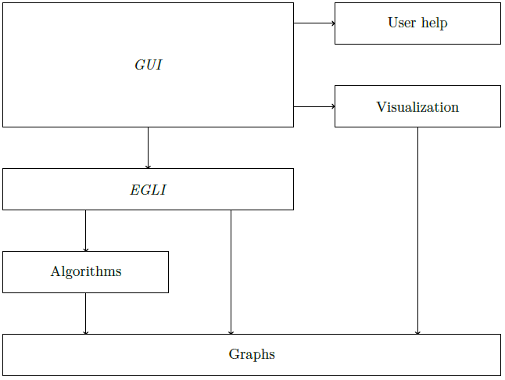
Architecture de l’application
En couches
Dépendances vers le bas
Réutilisabilité

Slide 6
Difficultés rencontrées
…

Slide 7
Bugs connus
…

Slide 8
Conclusion
… et démonstration ?

